Slide 1

AI微表情影像辨識
專題學生：
資工四A 陳胤竹 411147178
資工四B 劉安柏 411147209
資工四B 黃麒元 411147720
指導教授：翁永昌教授

Slide 2

目錄
01
研究動機
05
06
07
DEMO
02
03
04
微表情的定義與應用
專題目標與系統功能
使用技術與資料集
實驗結果與效能分析
工作分配
0
遇到問題與如何解決
未來應用
8
0
9

Slide 3
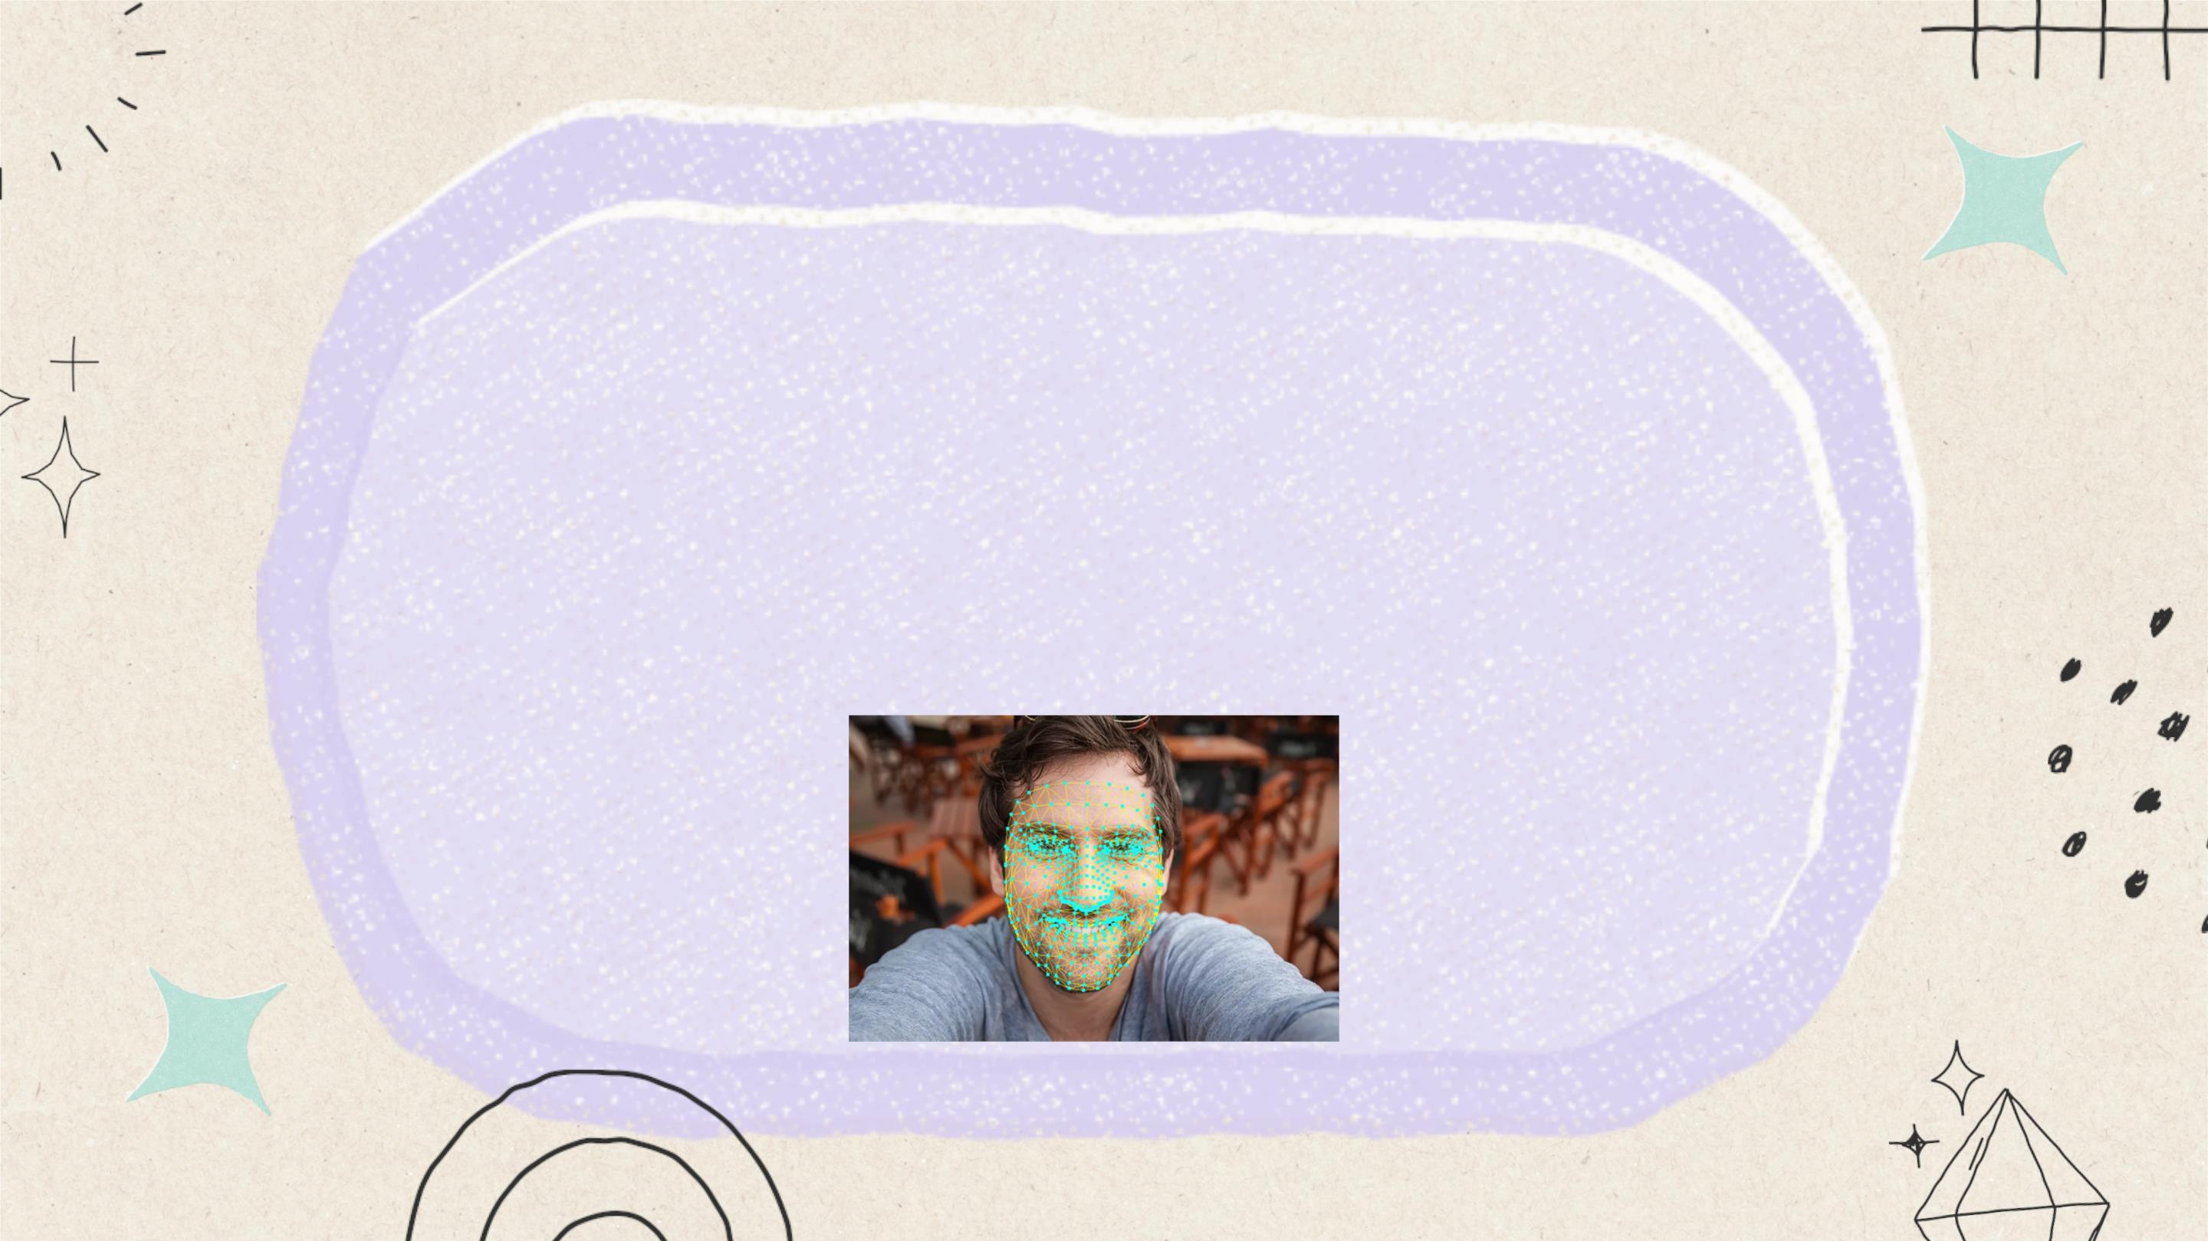
研究動機
為何選擇微表情偵測作為專題
• 現代社會重視人機互動與心理分析
• 人眼難以察覺，需靠影像技術輔助
• 微表情是揭示潛在情緒的重要線索
• 本專題期望運用AI與影像處理技術協助自動偵測

Slide 4

微表情
定義與應用
微表情是持續時間極短
的非自願、瞬間出現的臉部表
情
微表情是指在人臉上極短時間（約 0.04 至 0.2 秒）內出現
難以隱藏的細微臉部變化。
常常反映出一個人真實的情緒反應，
常用於揭示隱藏情緒
（如欺騙、壓力）
例如憤怒、 恐懼、驚訝、悲傷與快樂等。
與一般表情不同，更難
察覺與分析

Slide 5
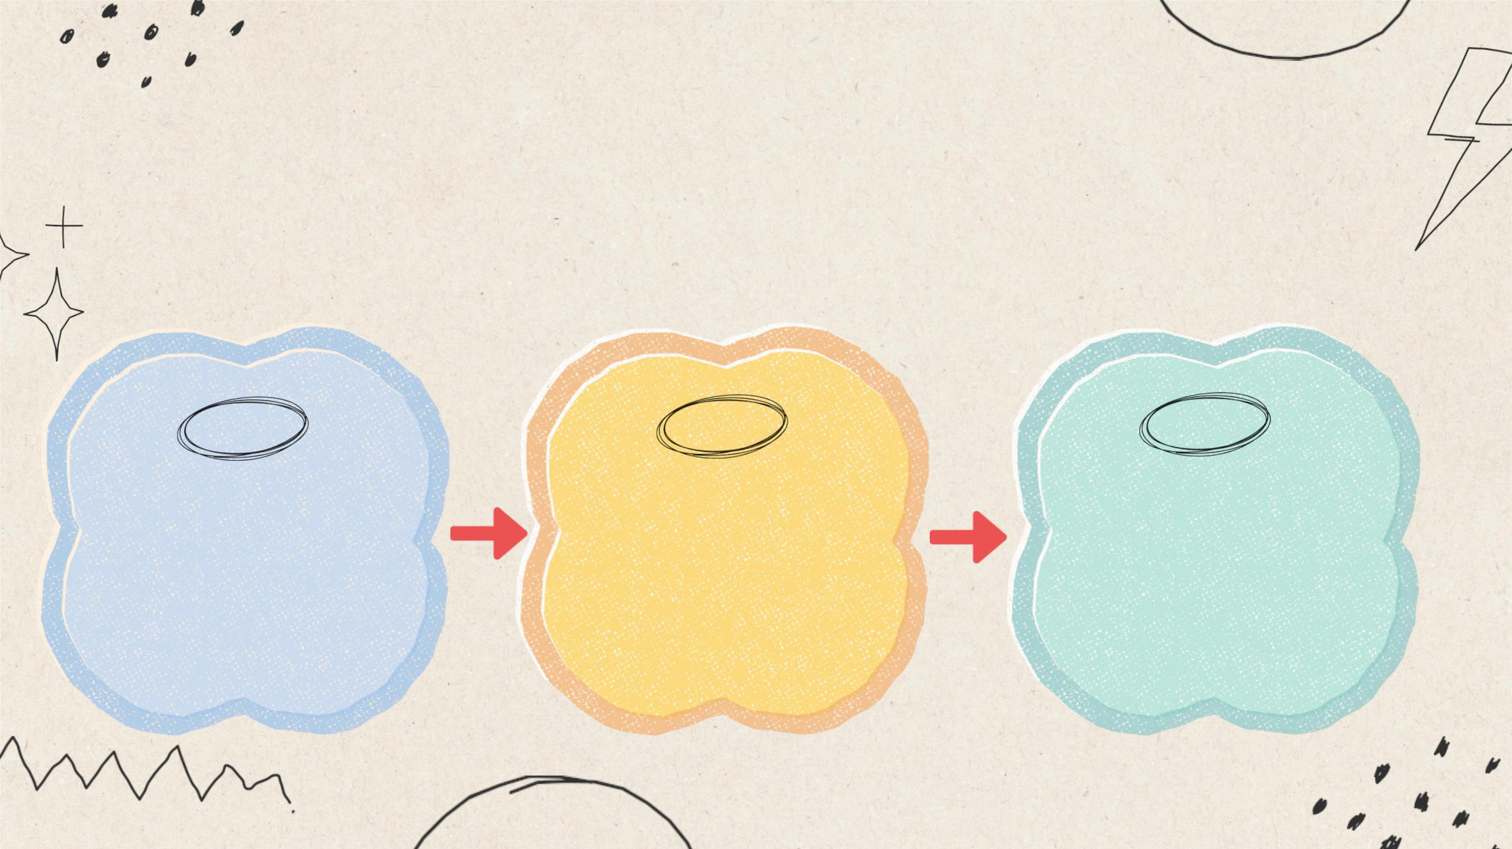
專題目標及系統功能
01
02
03
專題目標
系統功能-攝影與資料儲存
系統功能
-影片分析與情緒判斷
預計做出一個使用mediapipe來判斷
開啟電腦鏡頭，並將拍攝到的內容儲存
藉由使用者將所想分析影片放入程式，加以進
行當時狀況下的情緒判斷。
表情的變化，且與現實進行合併。
到資料庫以便之後進行分析。

Slide 6

使用技術與資料集
OpenCV/MediaPipe
Keras : 建立模型、
情緒分類模型：卷積神經網路
：影像擷取與臉部偵測
ModelCheckpoint
（CNN）
Python：系統整合與主程式開
資料集：Kaggle
發

Slide 7
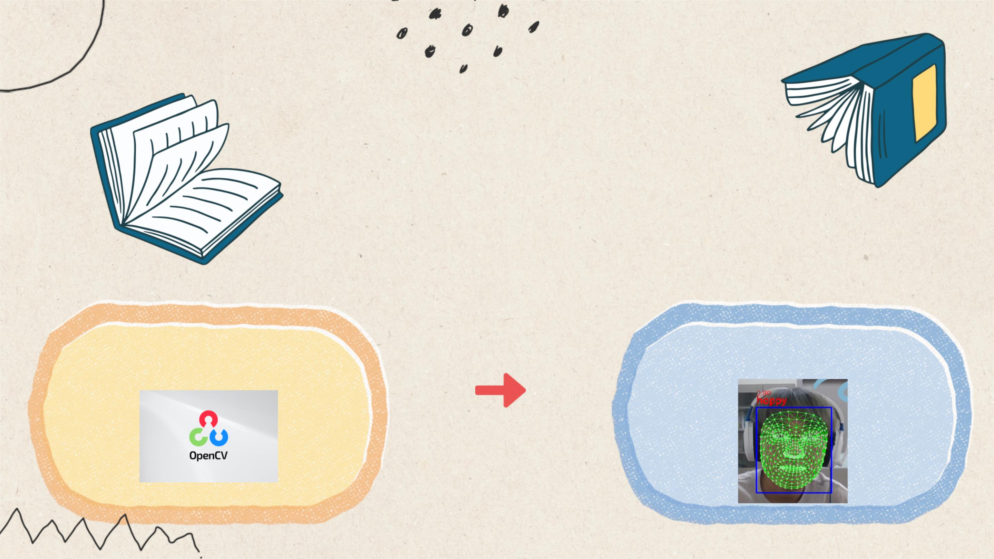
OpenCV/MediaPipe
影像擷取與臉部偵測
系統以 OpenCV 進行影像擷取，並結合
MediaPipe FaceMesh偵測臉部 468 個關鍵點，為
情緒辨識提供輸入特徵。
MediaPipe FaceMesh
：臉部關鍵點偵測（468 點）
OpenCV：即時畫面擷取
(OpenCV 提供即時影像輸入，
MediaPipe 將臉部關鍵點資料
輸出給情緒分類模型)。

Slide 8
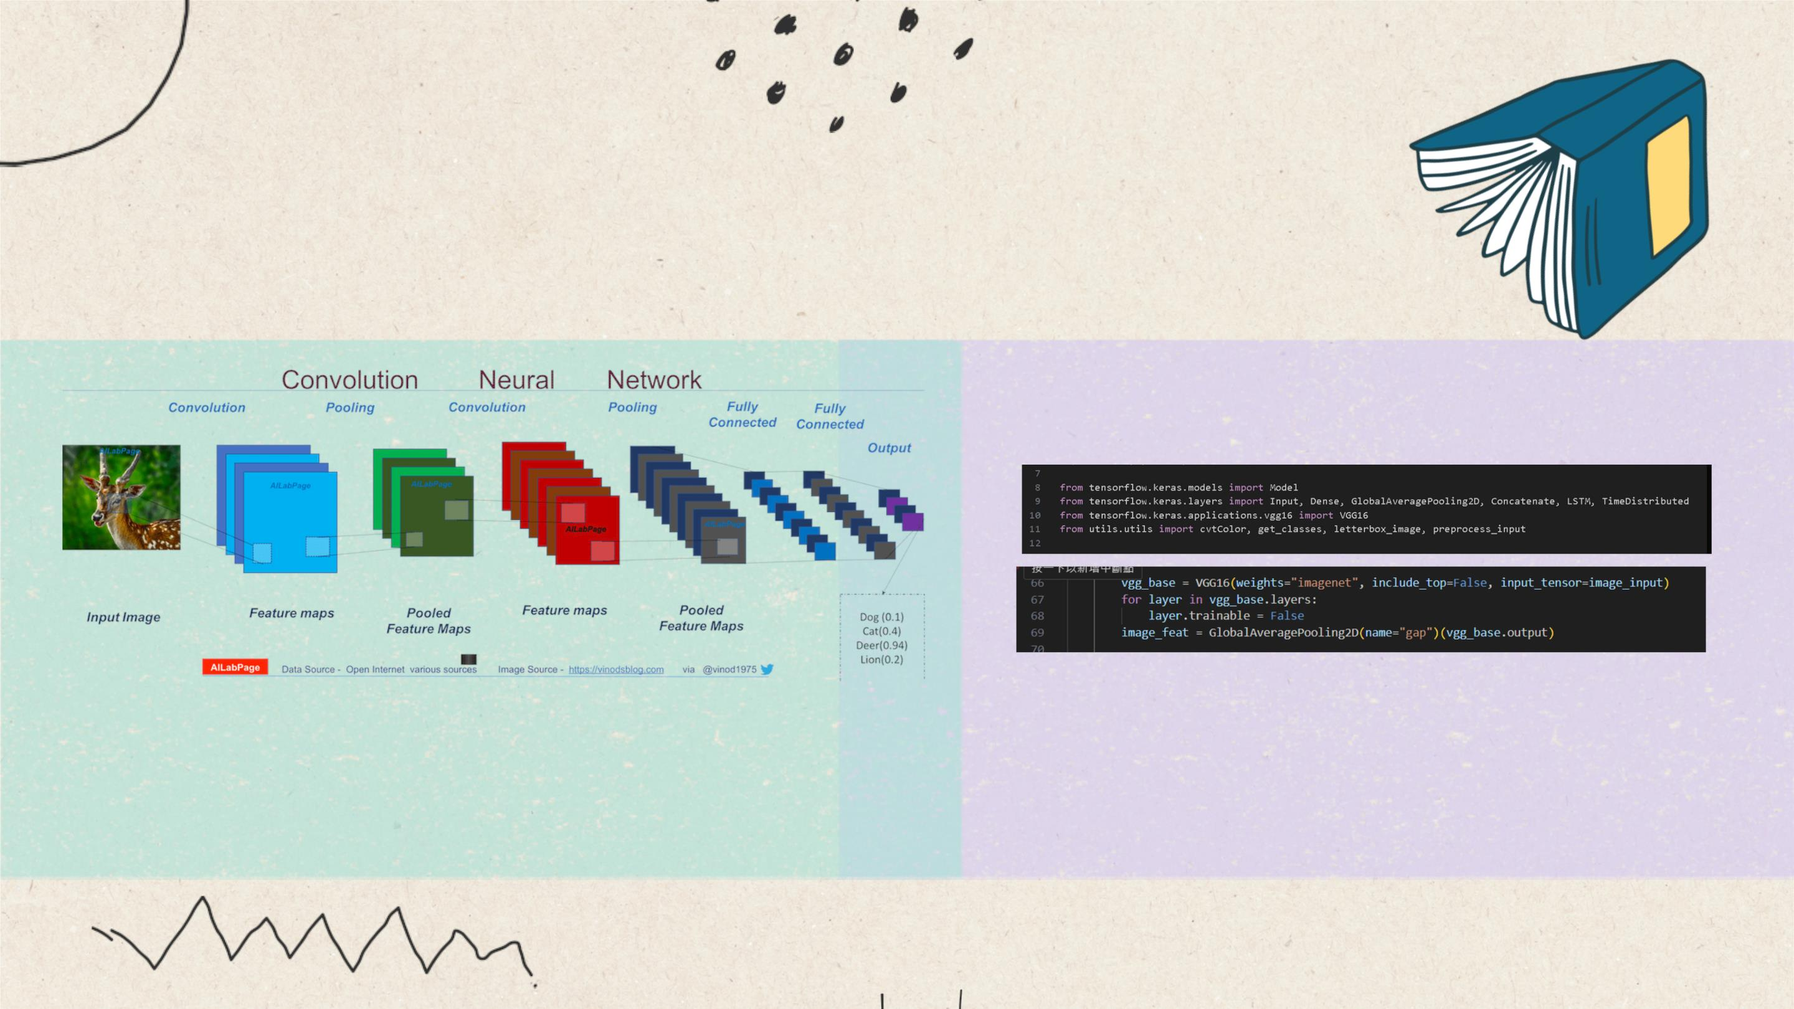
Keras &CNN
建立卷積神經網路（CNN）架構，進行情緒分
類模型訓練與權重保存。
系統使用 Keras + TensorFlow建立卷積神經網路模型，
並透過 ModelCheckpoint 保存最佳權重以提升準確率。
CNN 架構透過多層卷積與池化提取臉部特徵，
經全連接層與 Softmax 分類情緒。
( VGG16 架構當作 CNN 特徵提取 backbone)

Slide 9

資料集：Kaggle
本研究以 Kaggle 平台為主要資料來源，蒐集並整理微表情影像資料，
用於模型訓練與測試。
ꢀ 憤怒（Angry）
Kaggle 資料集
ꢀ 厭惡（Disgust）
ꢁ 恐懼（Fear）
• 全球最大開源資料平台
ꢂ 快樂（Happy）
ꢃ 中性（Neutral）
ꢄ 悲傷（Sad）
• 提供多樣影像與深度學習資料集
• 下載並標註後作為模型訓練資料
ꢅ 驚訝（Surprise）
Kaggle → 微表情資料
→ 7 種情緒標籤 → 模型訓練依
據

Slide 10
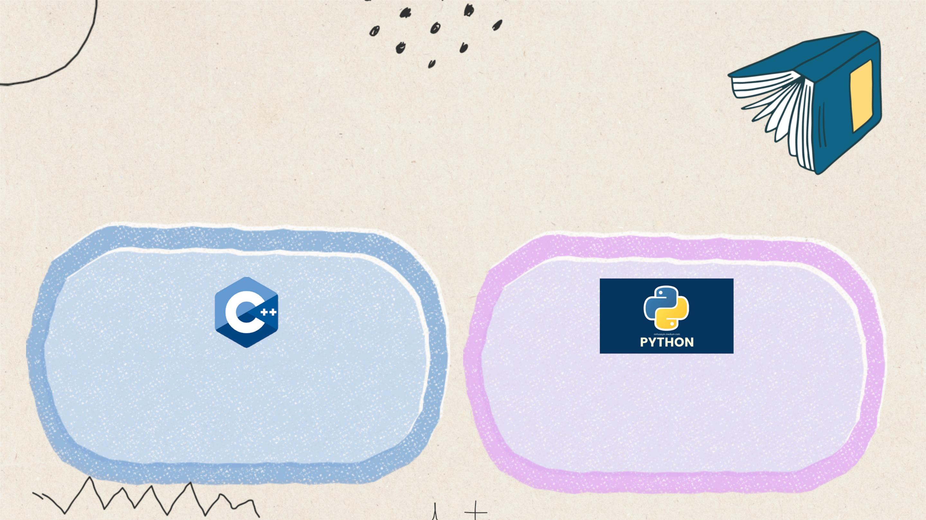
Python：系統整合與主程式開發
本系統以 Python 為主要開發語言，
能快速整合 TensorFlow、OpenCV、MediaPipe 等模組，
有效完成影像擷取、特徵提取與情緒分類流程。
C++ 的限制
Python的優勢
⚙️編譯時間長、開發流程複雜
ꢆ 套件整合度低（TensorFlow / MediaPipe不易連結）
ꢁ 適合最終高效能部署階段
ꢀ 語法簡潔，開發速度快
ꢇ 可整合多種 AI 函式庫（TensorFlow、Keras、OpenCV）
ꢈ 社群龐大、教學資源豐富

Slide 11
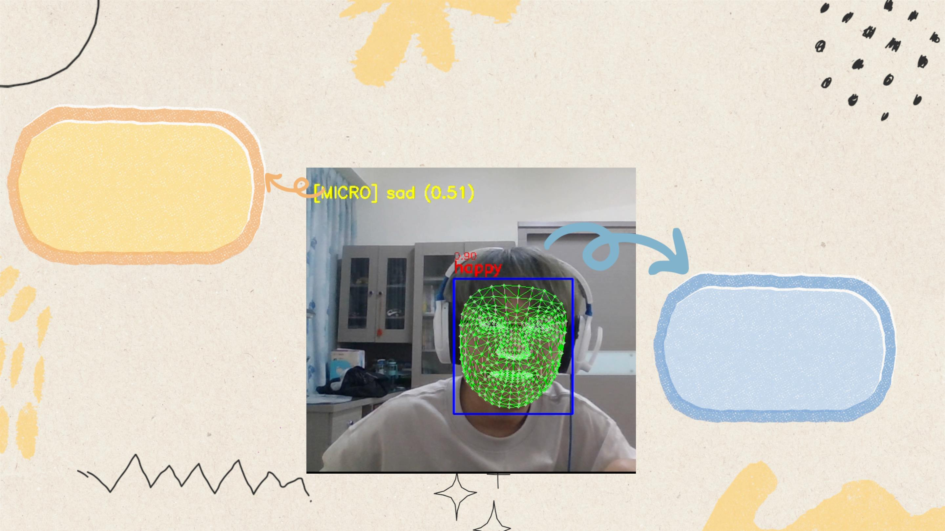
程式Demo
雖然 在 大 表 情 的 徵 測 是
細 微的 變 化判定 為 sad
happy，但 因 為 一 些臉部上
以 大 表 情 偵 測 來 說
現在 為 Happy

Slide 12
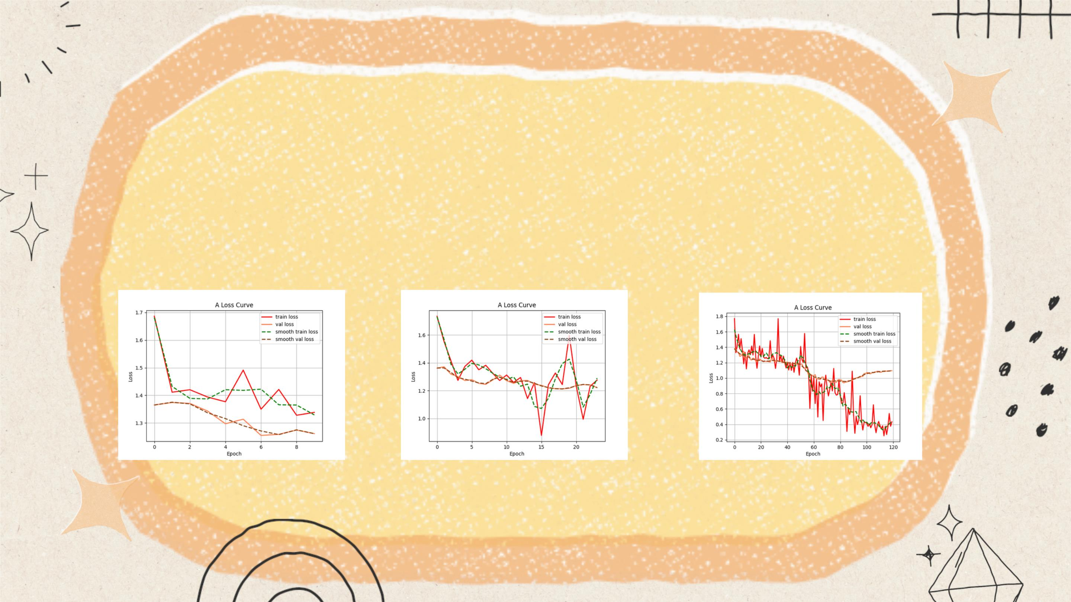
實驗結果與效能分析
以 Loss Curve 與準確率呈現模型訓練過程與表現
初期訓練階段
中期訓練階段
最終收斂結果
最終模型中，Train Loss下降至 0.3 左右，
驗證 Loss 維持在 1.0 附近，顯示模型已收斂並具備辨識能力。
雖然仍有輕微過擬合，但整體準確率已達預期目標。

Slide 13
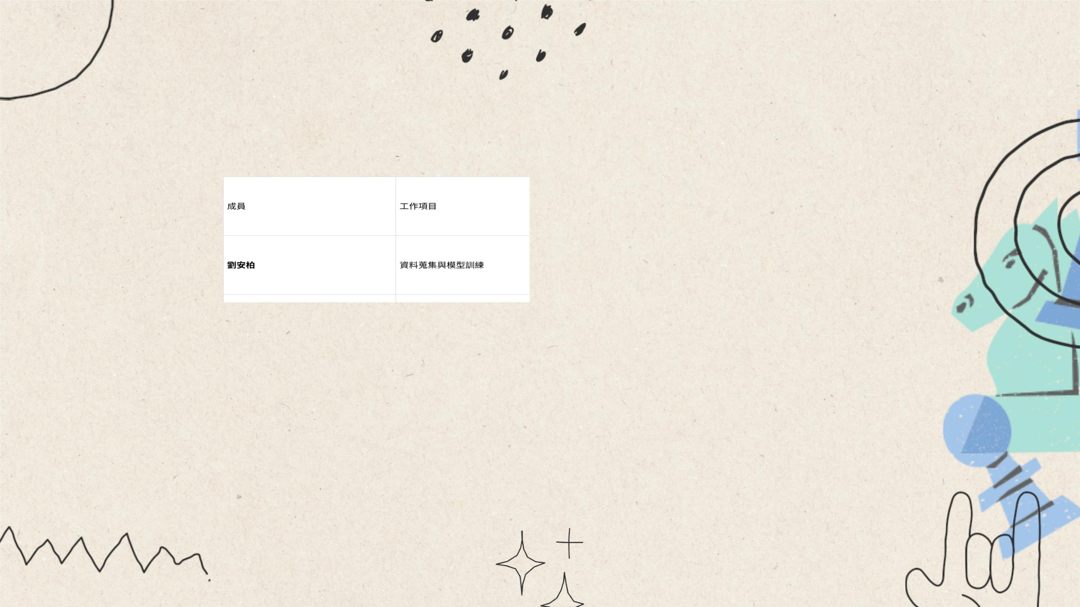
成本分析與工作分配

Slide 14

資料庫收集-問題
遇到問題
與解決辦法
01.
02.
我們在收集要訓練的資料時，有透過網路上
(youtube、google等方式)去進行收集，
但在收集的過程中並不是很順利，因為網路
上可用的資源除非去申請否則相當的少。
模組版本不相同
資料庫收集-嘗試解決辦法
03.
我們在初期開始製作時，因為大家所下載的版
本不相同，導致沒辦法將其合併。
我們在第一次口試的時候，教授有推薦給
我們使用8點檔相關影片片段去進行擷取，
但我們後來發現8點檔內容表情較為巨大且
並非反射動作，所以較難去進行訓練。
解決辦法
我們先統一使用一個固定版本後去進行製作。

Slide 15

未來應用
ꢉ 線上會議分析
醫療情緒輔助
應用於線上會議平台，分析與會者的即時表情變化，
協助主講者了解觀眾反應與討論氛圍，提升溝通效率。
協助心理醫師或治療師偵測患者真實情緒，
輔助憂鬱症、焦慮症等情緒疾病的診斷與追蹤。
ꢉ 疲勞駕駛偵測
ꢉ 疲勞駕駛偵測
透過連續影像偵測駕駛者的專注度與疲勞程度，
提前預警可能的危險狀況，降低意外發生機率。
微表情變化判斷潛在情緒反應，
協助心理學家或執法人員提升測謊與情緒分析準確性。

Slide 16

thank you
very much

